Slide 1
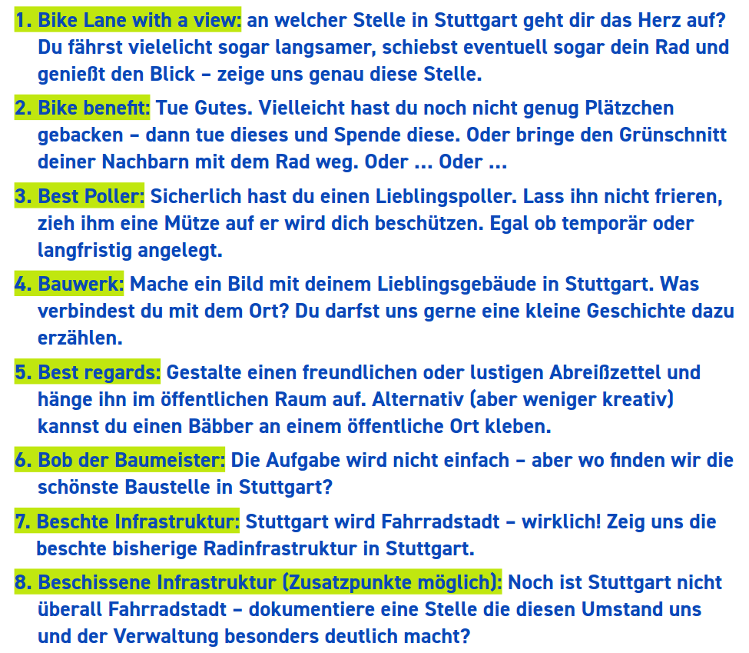
Für die Erledigung der Aufgaben hast du und dein Team vom 22. bis 28.2. Zeit.
Macht von jedem Checkpoint ein aussagekräftiges Foto.
Ergebnisse bis zum 28.2., 18:00 Uhr an info@zweirat-stuttgart.de mailen.
Ergebnisse bitte vorher in die folgenden vier Folien einpflegen.
Extrapunkte für frühen Ergebniseingang möglich!
Für jede erledigte Aufgabe werden Punkte vergeben. Unbestechliche Expertinnen und Experten bilden die Jury.
Die Ergebnisverkündung und –Präsentation ist am Sonntag 28.01. ab 20 Uhr geplant.
Wir freuen uns auf eure kreativen Erledigungen. Fahrt sicher
und bleibt gesund!
Teile uns mit, ob wir deine Ergebnisse veröffentlichen dürfen.

